Slide 1


Hybrid Mobile App Development
Firebase (de novo)

Slide 2

Firebase
Relembrando
Firebase é uma plataforma que oferece inúmeros serviços, especialmente para mobile, com um foco grande em permitir a criação de aplicações serverless, fornecendo bancos de dados e cloud functions

Slide 3
Firebase
E o que veremos de diferente?
No primeiro semestre, nós utilizamos o SDK do firebase para Javascript. Isso significa que utilizamos o SDK pensado para web, o que limitava as features que podíamos utilizar
Agora vamos utilizar o firebase com o SDK nativo para mobile

Slide 4

Firebase
Realtime database
O Firebase nos fornece 2 bancos de dados similares, o Firestore, mais “parrudo” e o realtime database, mais dinâmico. Para a nossa aula utilizaremos o realtime database, porém as implementações são similares

Slide 5
Firebase
Realtime database
Banco de dados não relacional (Json tree)
Funções de listener de mudanças
Trabalha com snapshots

Slide 6
Firebase
Bancos não relacionais Vantagens
Dinâmicos e fáceis de usar
Aceitam qualquer modelo de dados
Algumas operações são simplificadas a ponto de serem triviais

Slide 7
Firebase
Bancos não relacionais desvantagens
Não existe validação
Algumas queries se tornam complexas a ponto de necessitar duplicação de dados
A estrutura pode se tornar complexa de se entender
Não há garantias de consistência

Slide 8
Firebase
Criando Realtime Database
Agora vamos criar o nosso banco de dados do RTDB e fazer um exercício rápido

Slide 9
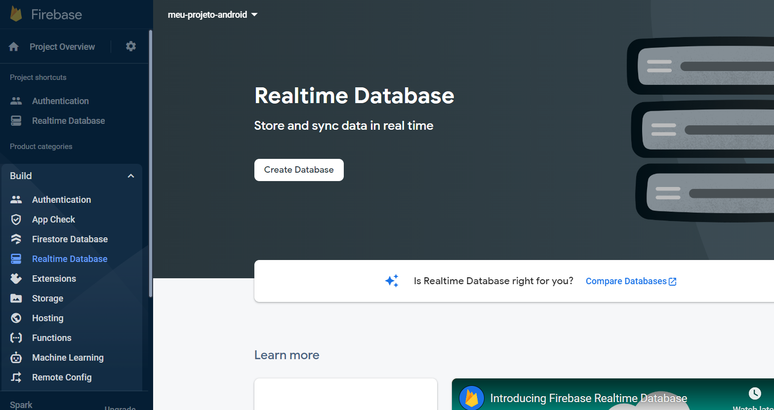
Firebase
Bancos não relacionais desvantagens
Não existe validação
Algumas queries se tornam complexas a ponto de necessitar duplicação de dados
A estrutura pode se tornar complexa de se entender
Não há garantias de consistência

Slide 10
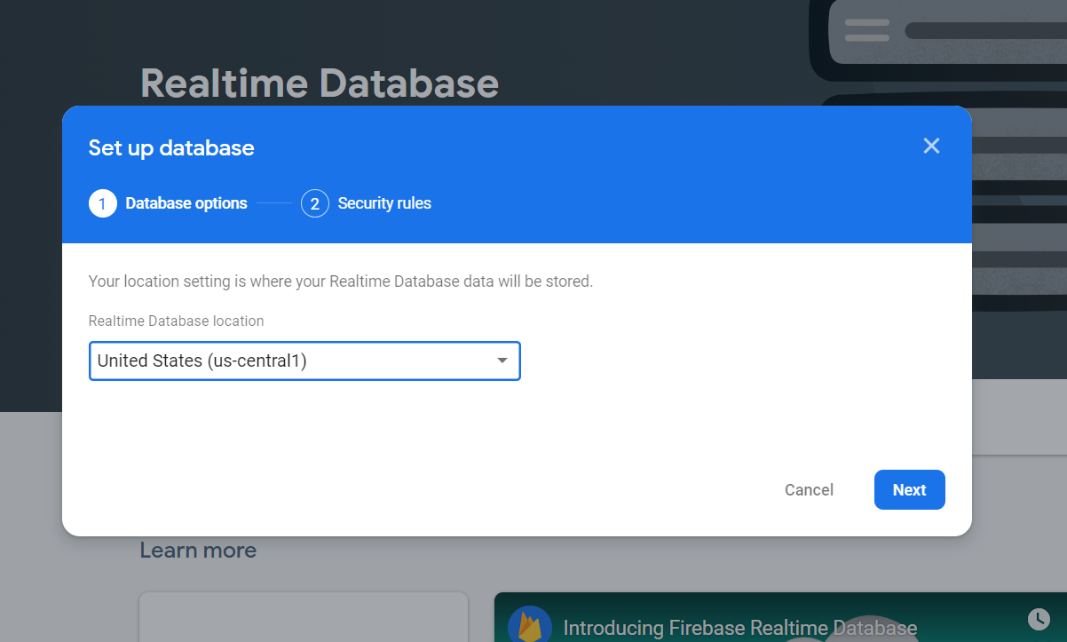
Firebase
Bancos não relacionais desvantagens
Não existe validação
Algumas queries se tornam complexas a ponto de necessitar duplicação de dados
A estrutura pode se tornar complexa de se entender
Não há garantias de consistência

Slide 11
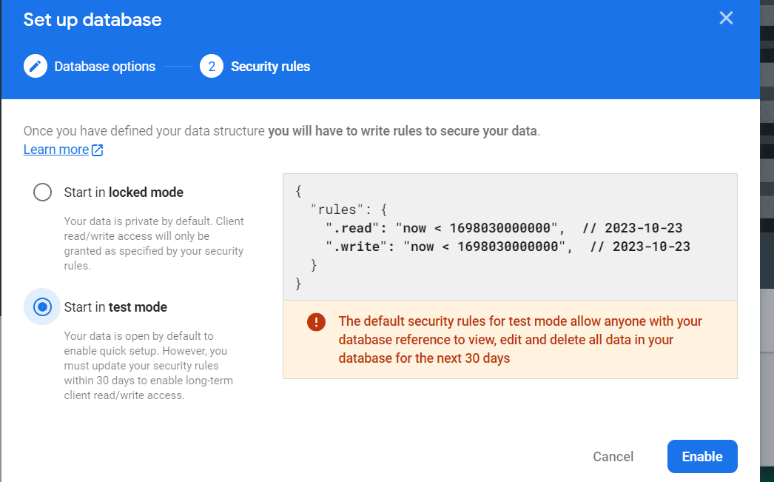
Firebase
Bancos não relacionais desvantagens
Não existe validação
Algumas queries se tornam complexas a ponto de necessitar duplicação de dados
A estrutura pode se tornar complexa de se entender
Não há garantias de consistência

Slide 12
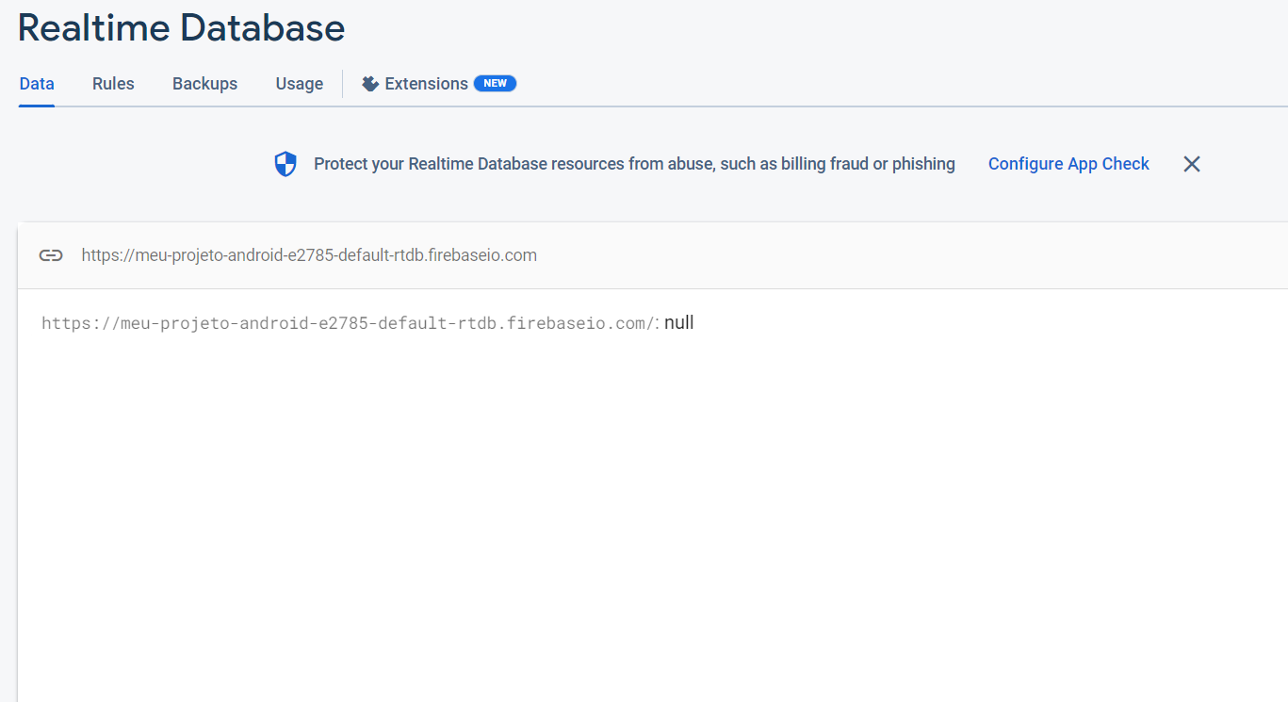
Firebase
Bancos não relacionais desvantagens
Não existe validação
Algumas queries se tornam complexas a ponto de necessitar duplicação de dados
A estrutura pode se tornar complexa de se entender
Não há garantias de consistência

Slide 13
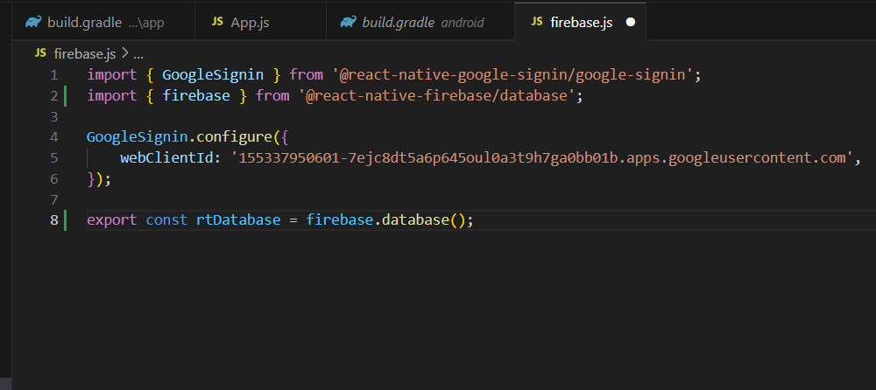
Firebase
Bancos não relacionais desvantagens
Não existe validação
Algumas queries se tornam complexas a ponto de necessitar duplicação de dados
A estrutura pode se tornar complexa de se entender
Não há garantias de consistência

Slide 14
Firebase
Relembrando a ref
Para acessarmos dados do RTDB, precisamos invocar a ref do banco de dados.
Ela é o caminho dentro do RTDB (lembra que o RTDB funciona como um Json gigante?)

Slide 15
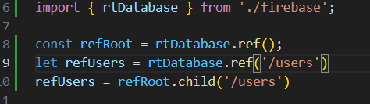
Firebase
Relembrando a ref

Slide 16
Firebase
Leitura de dados
Para lermos os dados, iremos usar listeners, isso nos permite ler valores, e ouvir mudanças que venham a acontecer

Slide 17
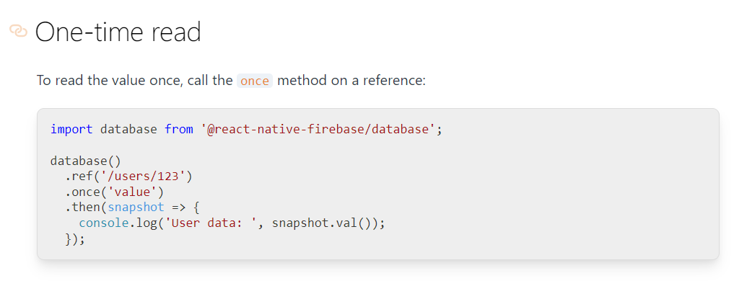
Firebase
Once listener

Slide 18
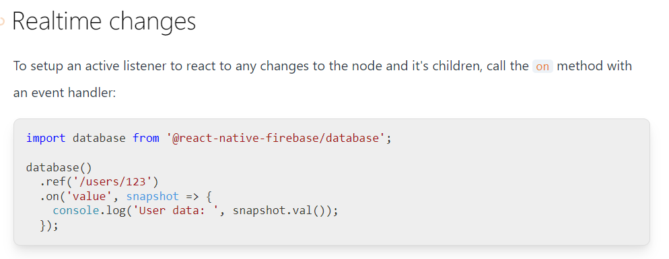
Firebase
Active listener

Slide 19
Firebase
Tipos de evento
Como vimos, nos listeners, declaramos o evento do tipo ‘value’ a ser escutado, há outros eventos que também podemos escutar, para agirmos de acordo com as mudanças ocorridas no RTDB

Slide 20
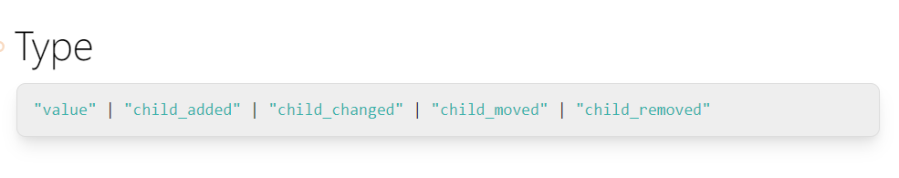
Firebase
Tipos de evento

Slide 21
Firebase
Escrita no banco de dados
Para escrever no banco de dados, é ainda mais simples, podemos simplesmente chamar o método de set

Slide 22
Firebase
Escrita no banco de dados
Atenção!!! O RTDB funciona como um objeto, então, devemos ter muito cuidado para não sobrescrever os dados ao dar um set!!

Slide 23
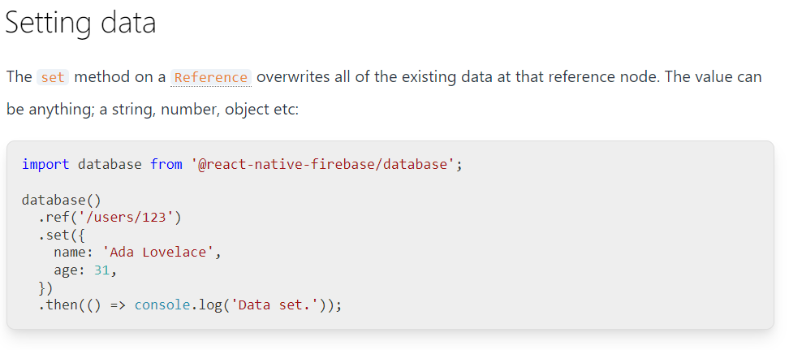
Firebase
Escrita no banco de dados
Atenção!!! O RTDB funciona como um objeto, então, devemos ter muito cuidado para não sobrescrever os dados ao dar um set!!

Slide 24
Firebase
Escrita no banco de dados
Um jeito mais seguro de adicionar alguns parâmetros dentro do DB, é utilizar o update, ao invés do set. O set irá sobrescrever, enquanto o update apenas muda os parâmetros passados

Slide 25
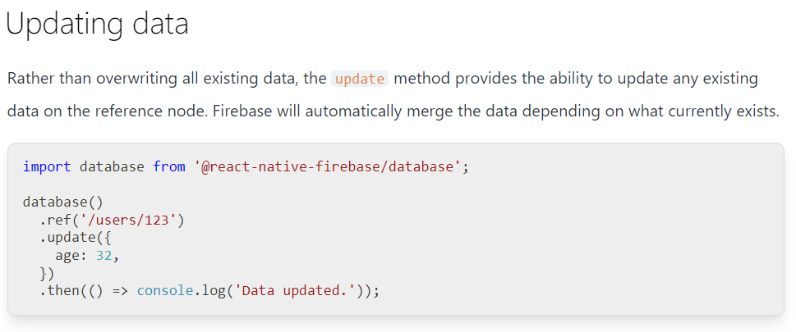
Firebase
Escrita no banco de dados
Um jeito mais seguro de adicionar alguns parâmetros dentro do DB, é utilizar o update, ao invés do set. O set irá sobrescrever, enquanto o update apenas muda os parâmetros passados

Slide 26
Firebase
Criar uma nova entrada com id único
O último jeito de modificar o banco de dados, é usar o comando de push, para criar uma nova entrada, com um id único criado próprio firebase

Slide 27
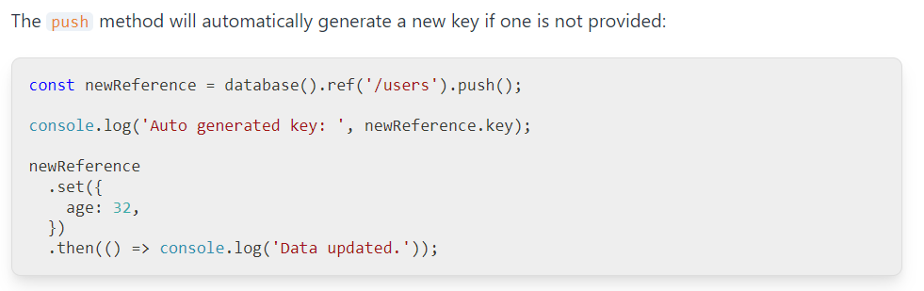
Firebase
Criar uma nova entrada com id único
O último jeito de modificar o banco de dados, é usar o comando de push, para criar uma nova entrada, com um id único criado próprio firebase

Slide 28
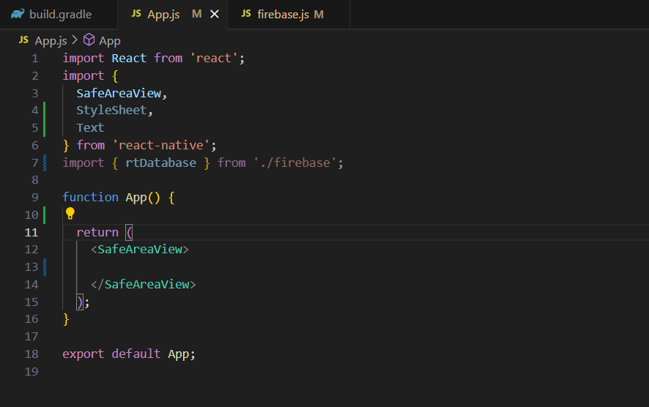
Firebase
Criar uma nova entrada com id único
O último jeito de modificar o banco de dados, é usar o comando de push, para criar uma nova entrada, com um id único criado próprio firebase

Slide 29
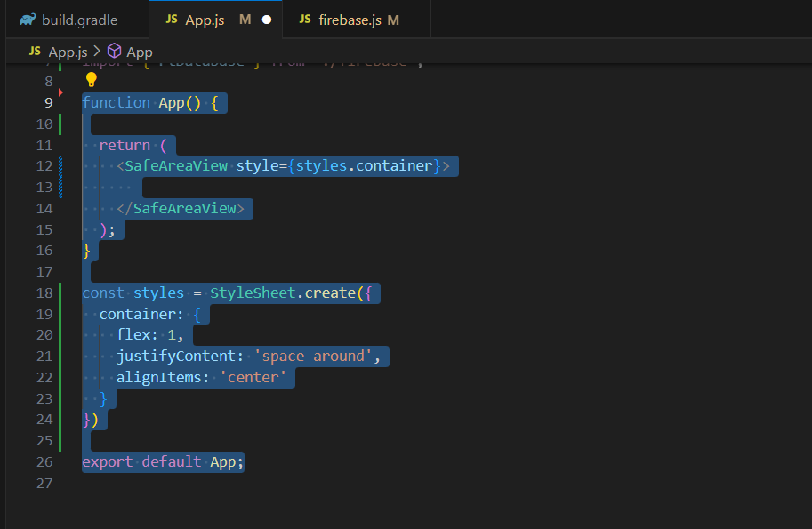
Firebase
Criar uma nova entrada com id único
O último jeito de modificar o banco de dados, é usar o comando de push, para criar uma nova entrada, com um id único criado próprio firebase

Slide 30
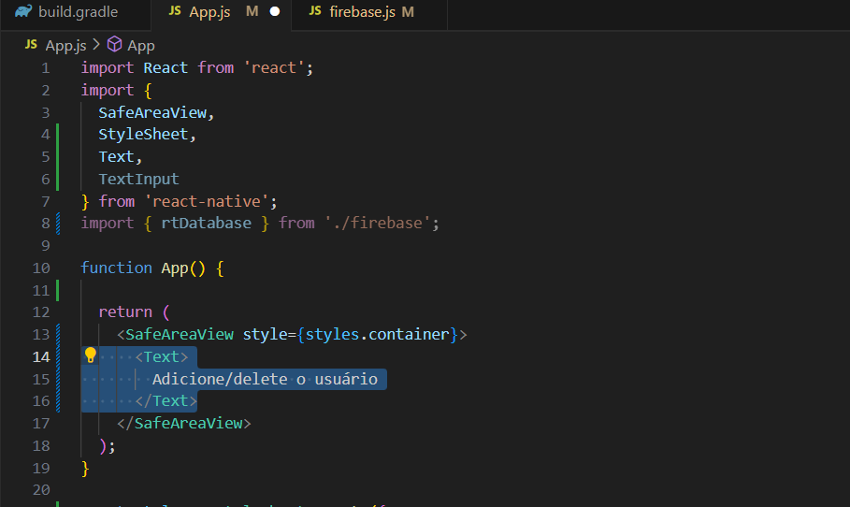
Firebase
Criar uma nova entrada com id único
O último jeito de modificar o banco de dados, é usar o comando de push, para criar uma nova entrada, com um id único criado próprio firebase

Slide 31
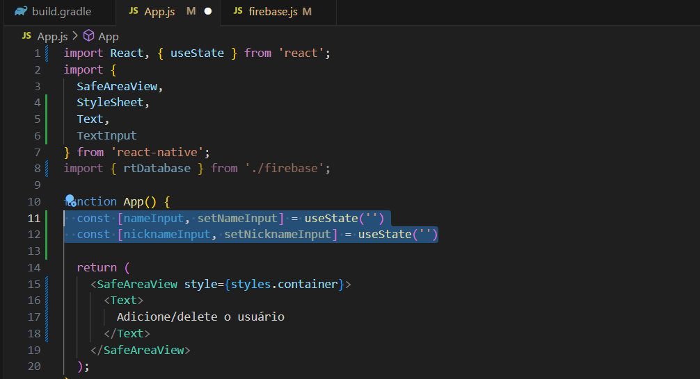
Firebase
Criar uma nova entrada com id único
O último jeito de modificar o banco de dados, é usar o comando de push, para criar uma nova entrada, com um id único criado próprio firebase

Slide 32
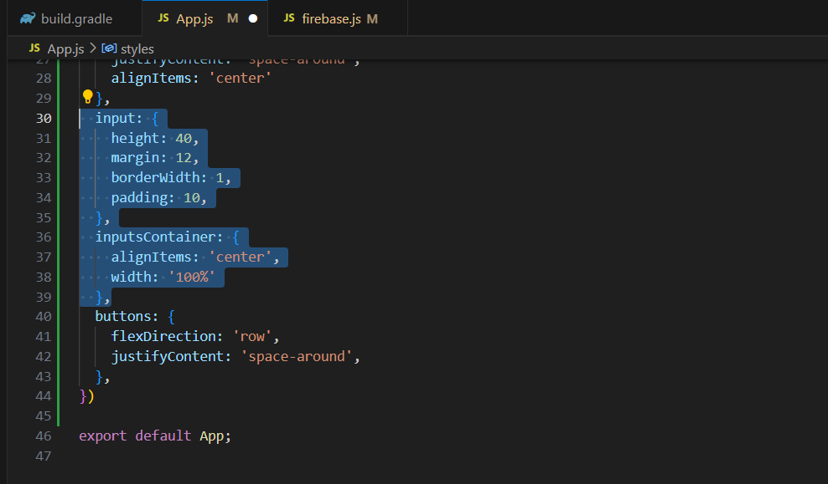
Firebase
Criar uma nova entrada com id único
O último jeito de modificar o banco de dados, é usar o comando de push, para criar uma nova entrada, com um id único criado próprio firebase

Slide 33
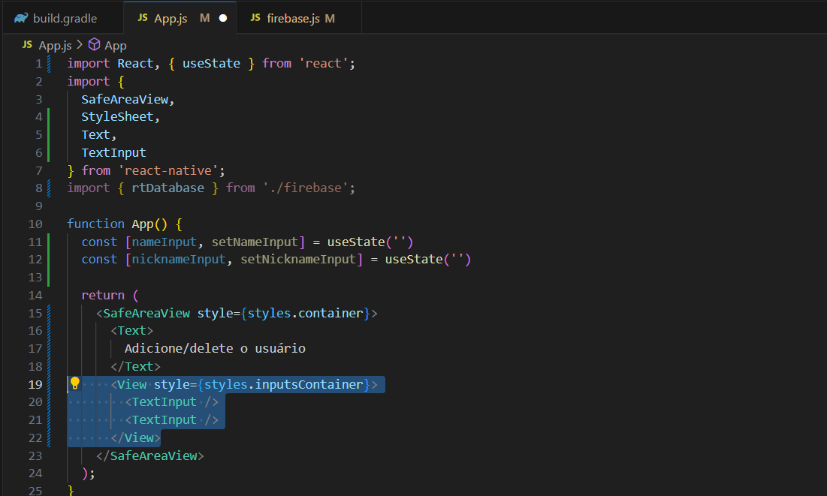
Firebase
Criar uma nova entrada com id único
O último jeito de modificar o banco de dados, é usar o comando de push, para criar uma nova entrada, com um id único criado próprio firebase

Slide 34
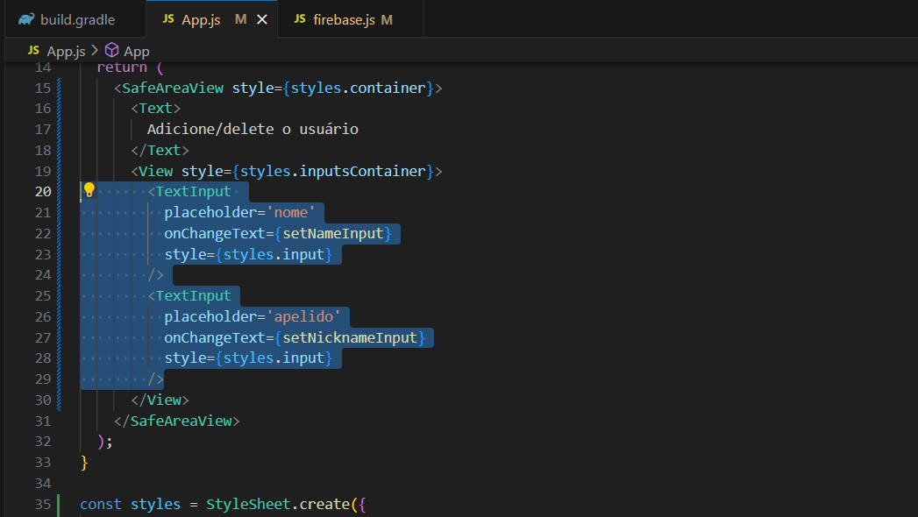
Firebase
Criar uma nova entrada com id único
O último jeito de modificar o banco de dados, é usar o comando de push, para criar uma nova entrada, com um id único criado próprio firebase

Slide 35
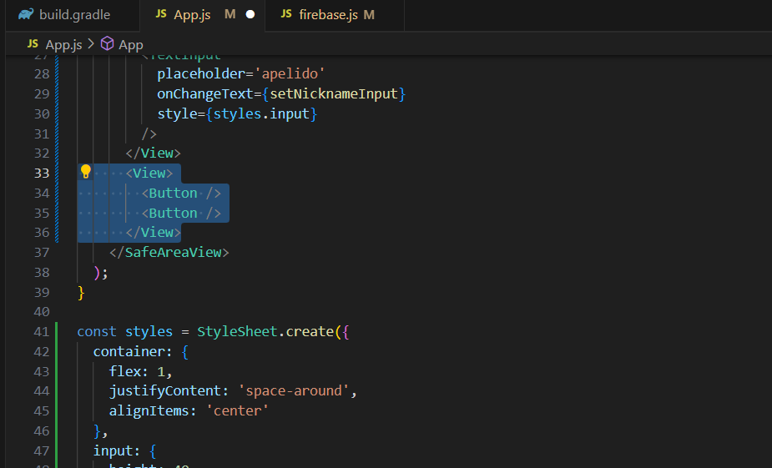
Firebase
Criar uma nova entrada com id único
O último jeito de modificar o banco de dados, é usar o comando de push, para criar uma nova entrada, com um id único criado próprio firebase

Slide 36
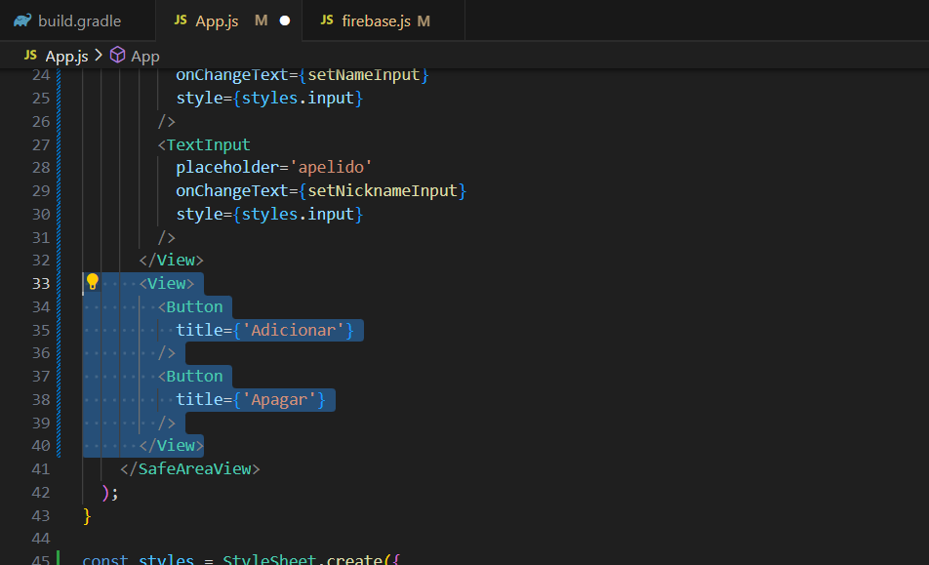
Firebase
Criar uma nova entrada com id único
O último jeito de modificar o banco de dados, é usar o comando de push, para criar uma nova entrada, com um id único criado próprio firebase

Slide 37
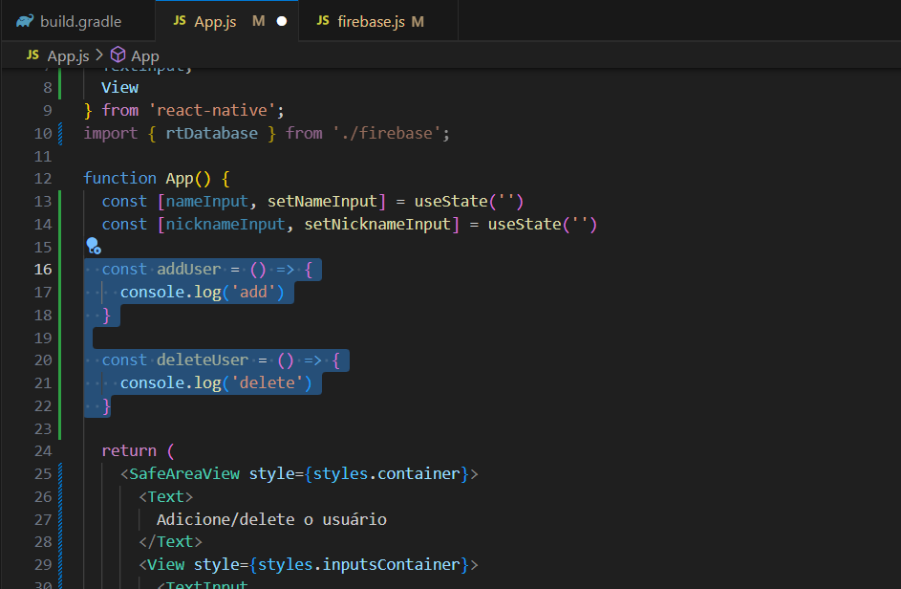
Firebase
Criar uma nova entrada com id único
O último jeito de modificar o banco de dados, é usar o comando de push, para criar uma nova entrada, com um id único criado próprio firebase

Slide 38
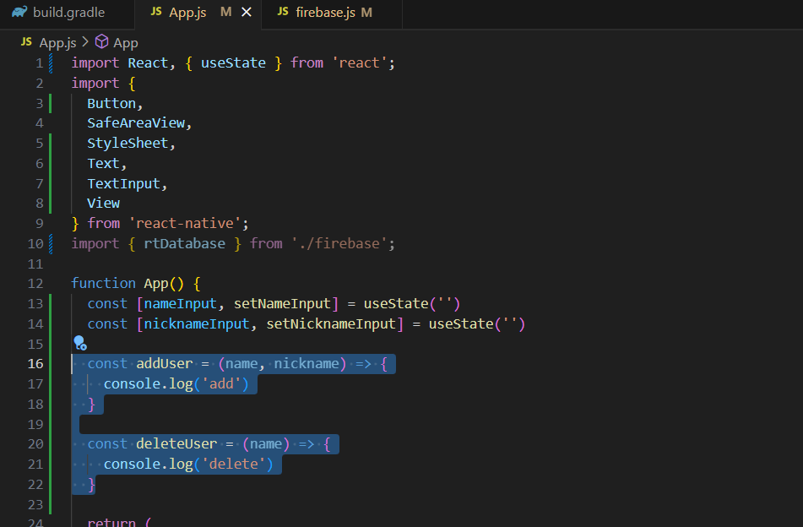
Firebase
Criar uma nova entrada com id único
O último jeito de modificar o banco de dados, é usar o comando de push, para criar uma nova entrada, com um id único criado próprio firebase

Slide 39
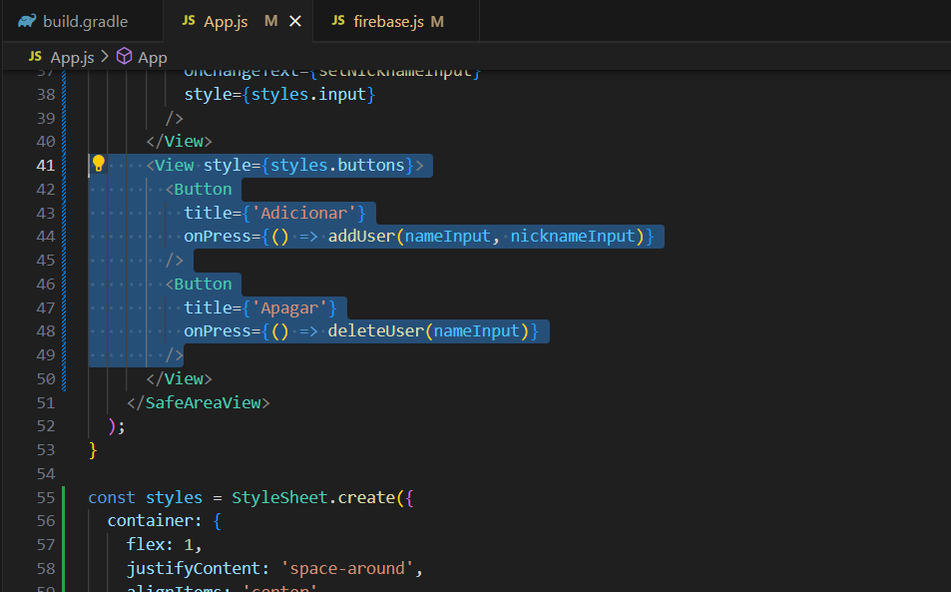
Firebase
Criar uma nova entrada com id único
O último jeito de modificar o banco de dados, é usar o comando de push, para criar uma nova entrada, com um id único criado próprio firebase

Slide 40
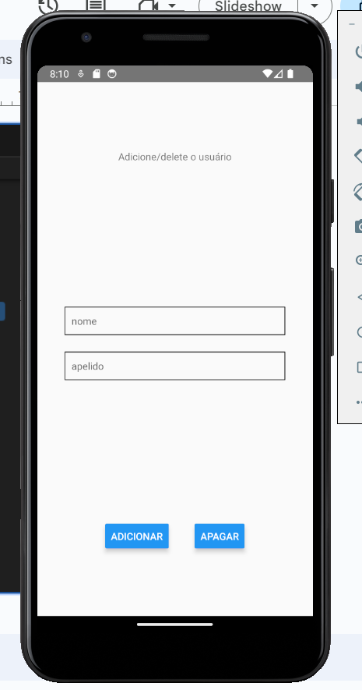

Slide 41
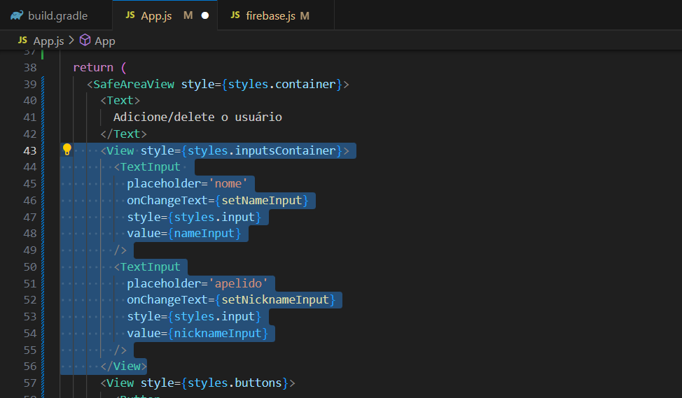

Slide 42
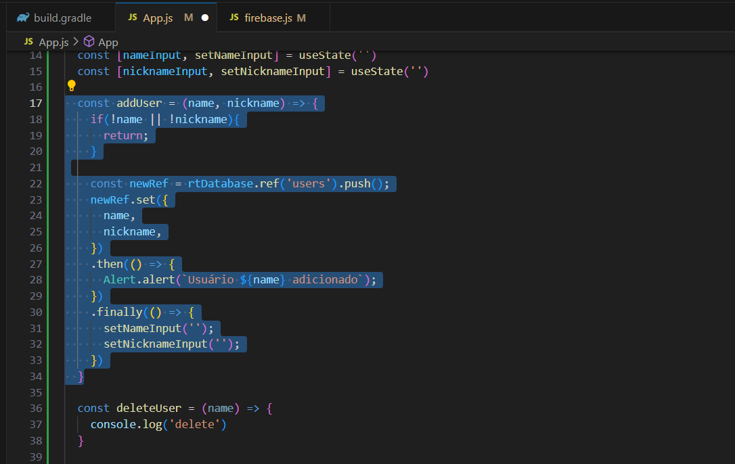

Slide 43
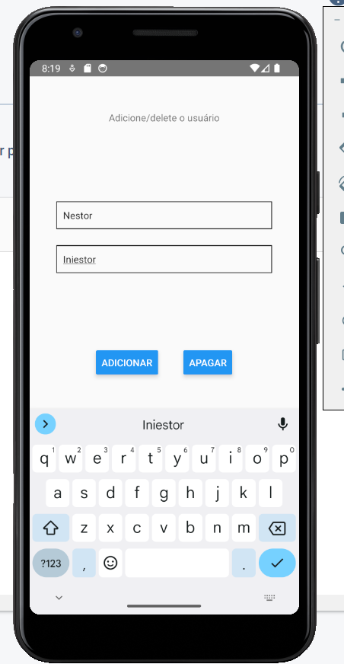
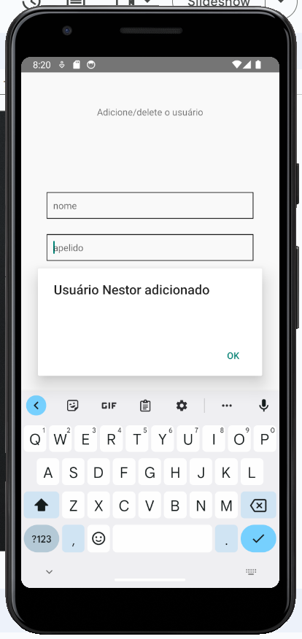

Slide 44
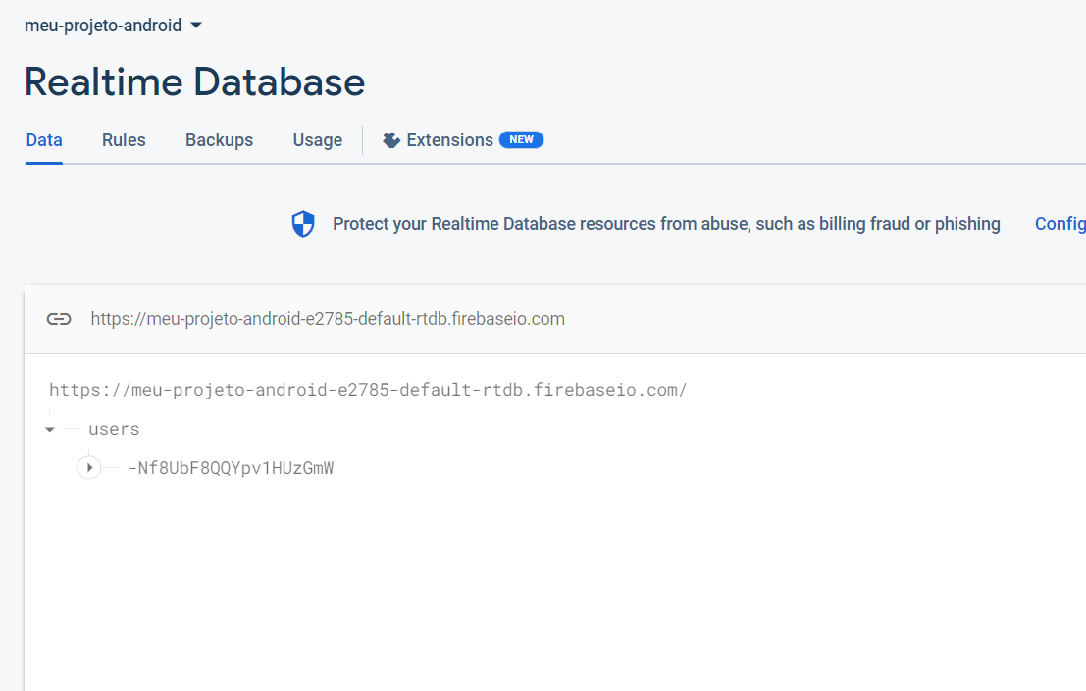

Slide 45
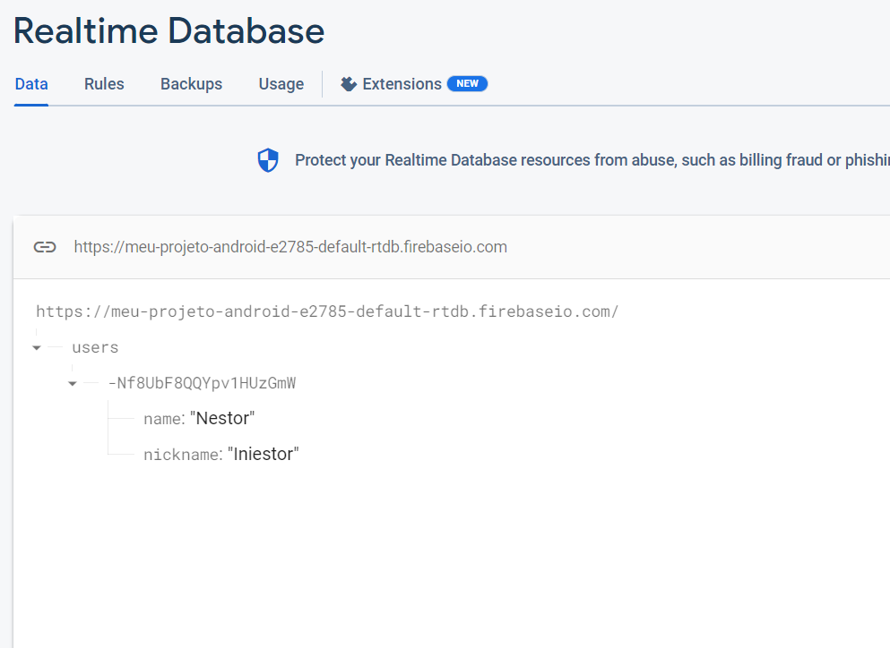

Slide 46
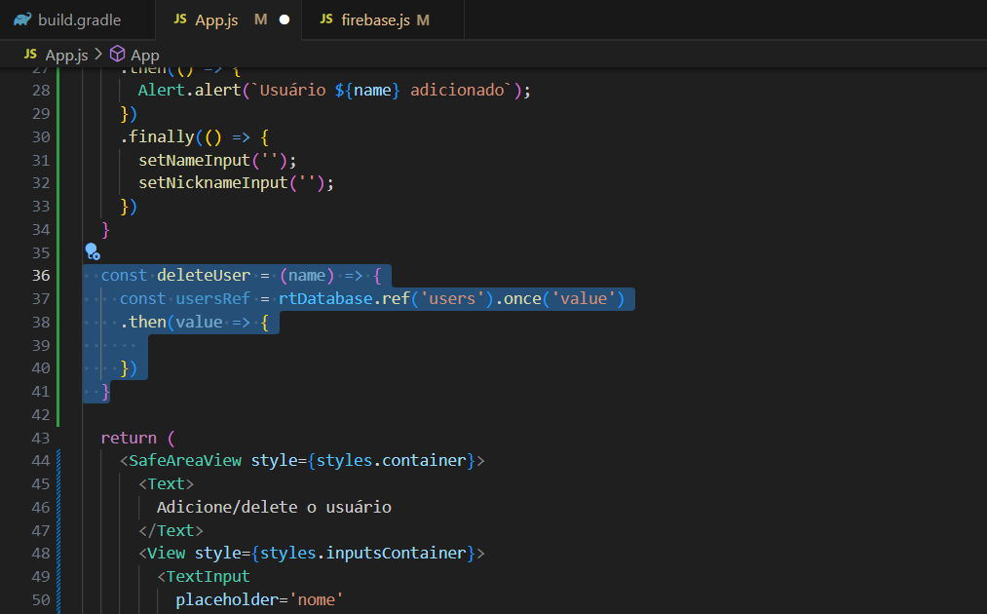

Slide 47
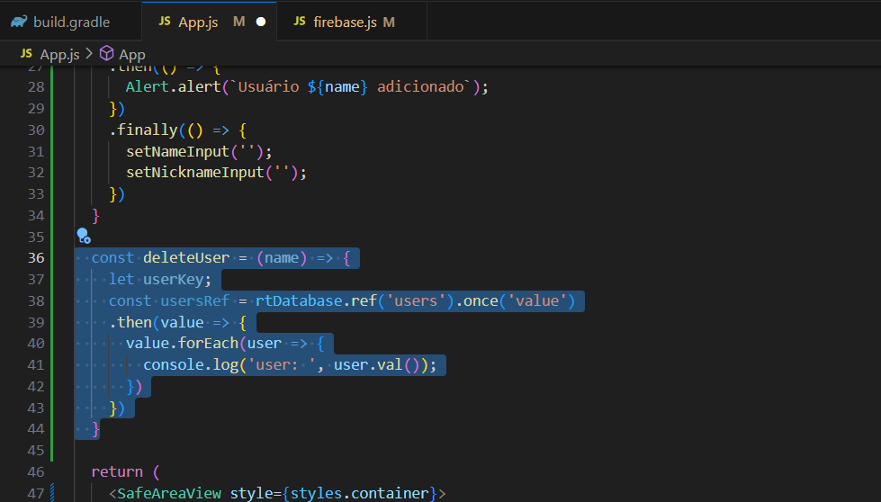

Slide 48
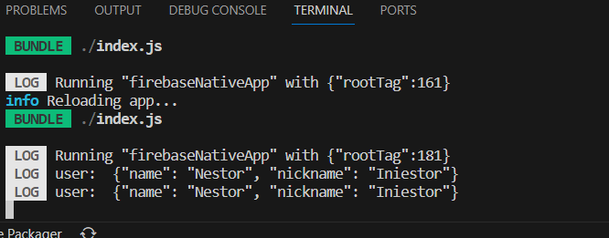

Slide 49
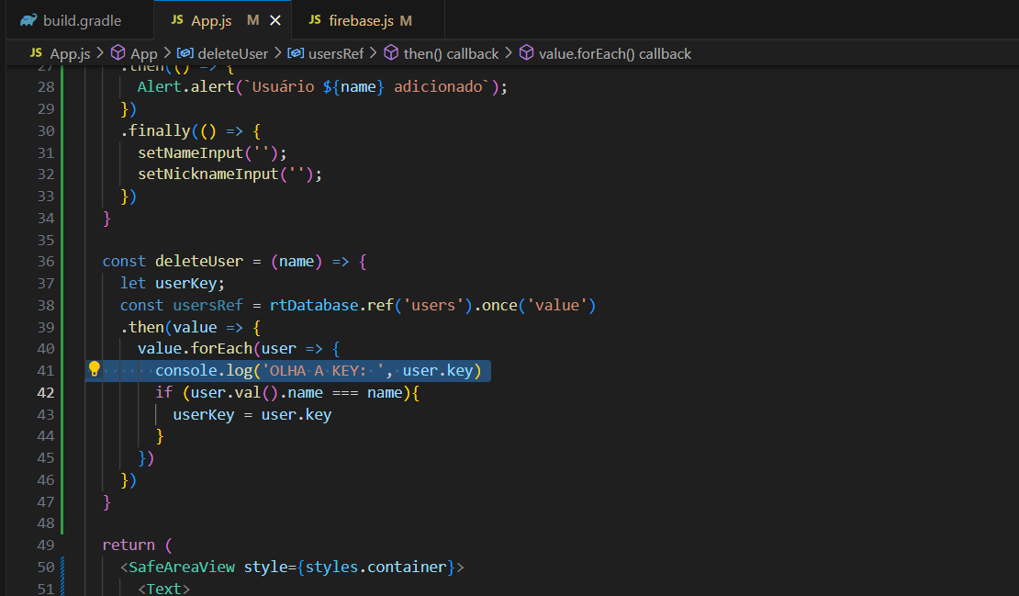

Slide 50
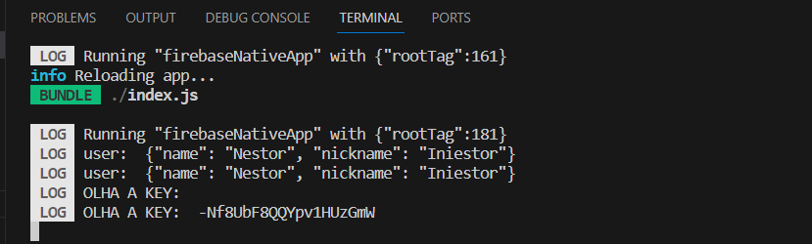

Slide 51
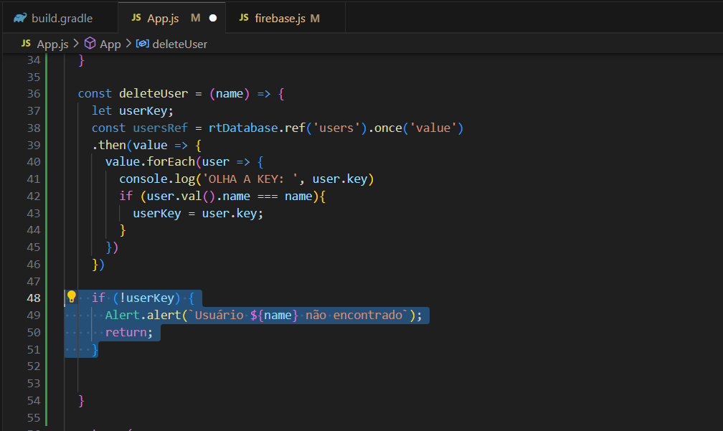

Slide 52
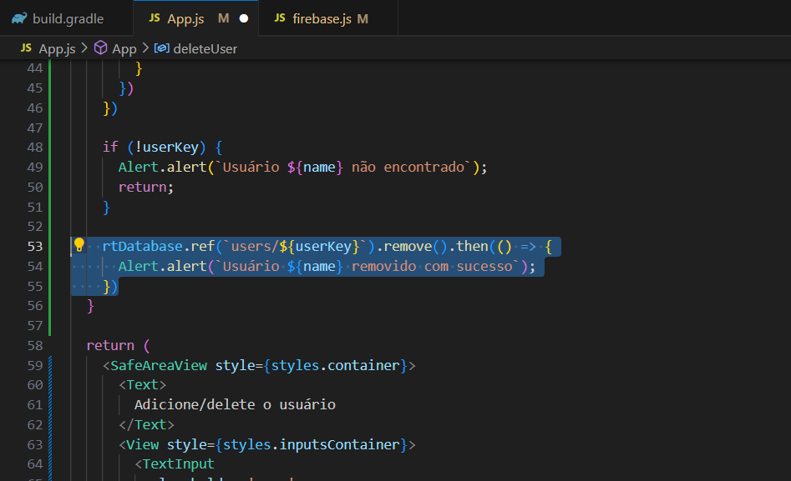

Slide 53
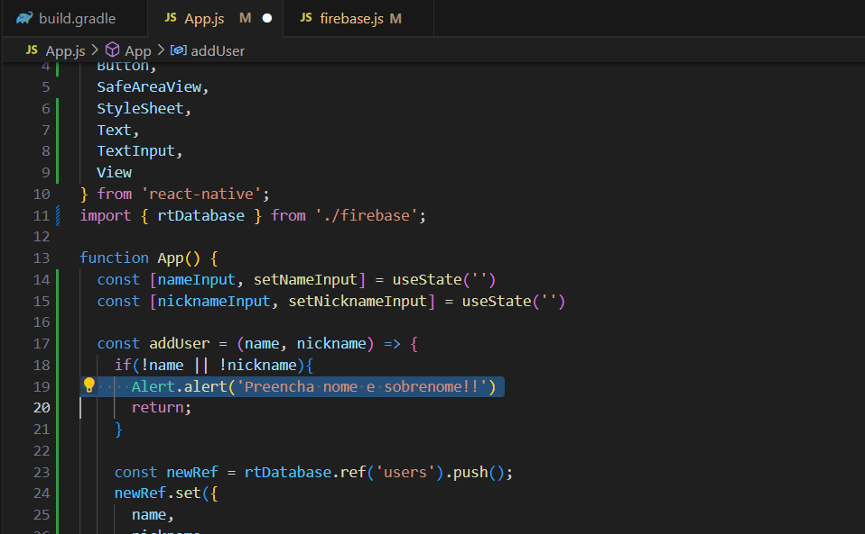

Slide 54
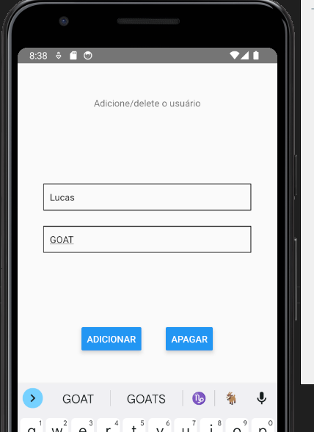
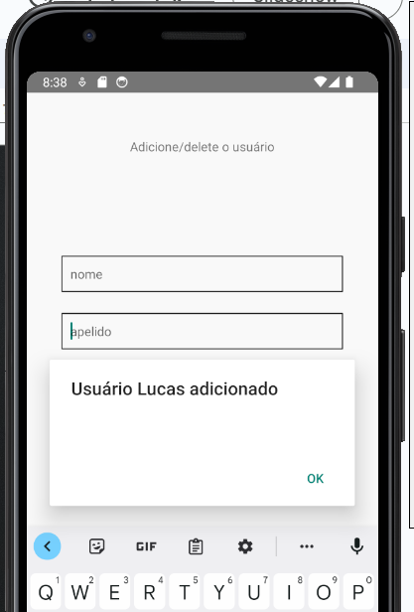

Slide 55
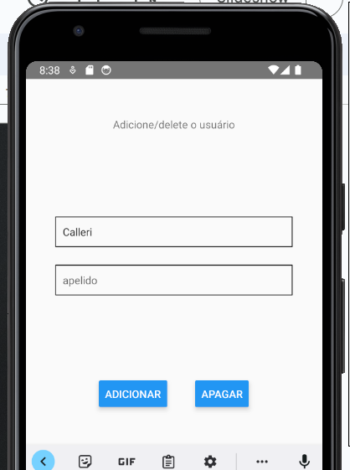
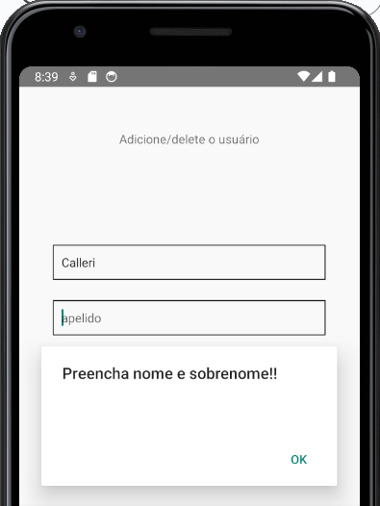

Slide 56
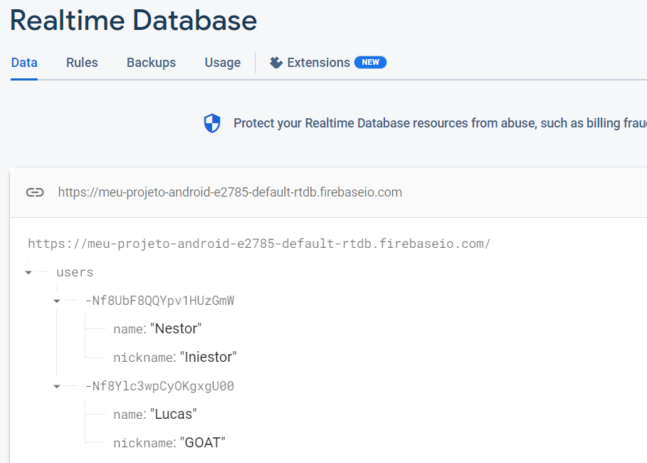

Slide 57
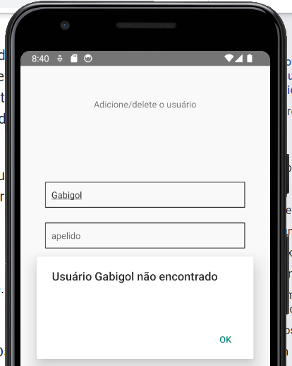

Slide 58
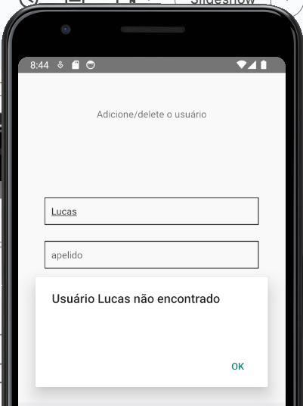

Slide 59
Firebase
EEEEE… O professor cometeu um erro
Quando estamos lidando com eventos assíncronos, é importante nos atentarmos mais à ordem das execuções. Nesse caso, o professor, animado para o jogo do TRIKAS, não prestou atenção, e olha o erro que cometeu

Slide 60
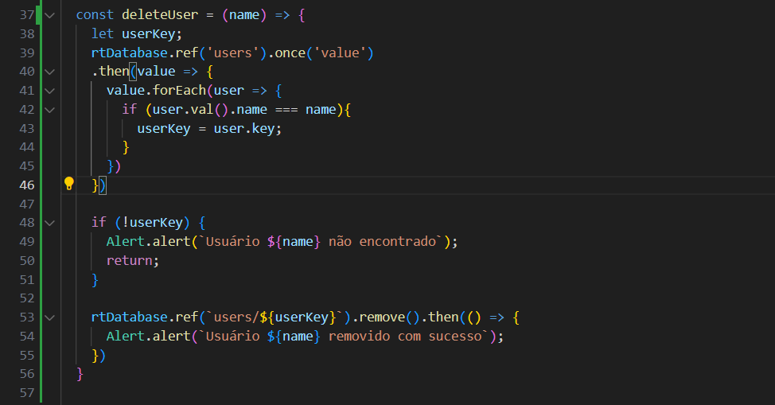
Firebase
EEEEE… O professor cometeu um erro
Quando estamos lidando com eventos assíncronos, é importante nos atentarmos mais à ordem das execuções. Nesse caso, o professor, animado para o jogo do TRIKAS, não prestou atenção, e olha o erro que cometeu

Slide 61
1
Firebase
2
4
EEEEE… O professor cometeu um erro
Quando estamos lidando com eventos assíncronos, é importante nos atentarmos mais à ordem das execuções. Nesse caso, o professor, animado para o jogo do TRIKAS, não prestou atenção, e olha o erro que cometeu
3

Slide 62
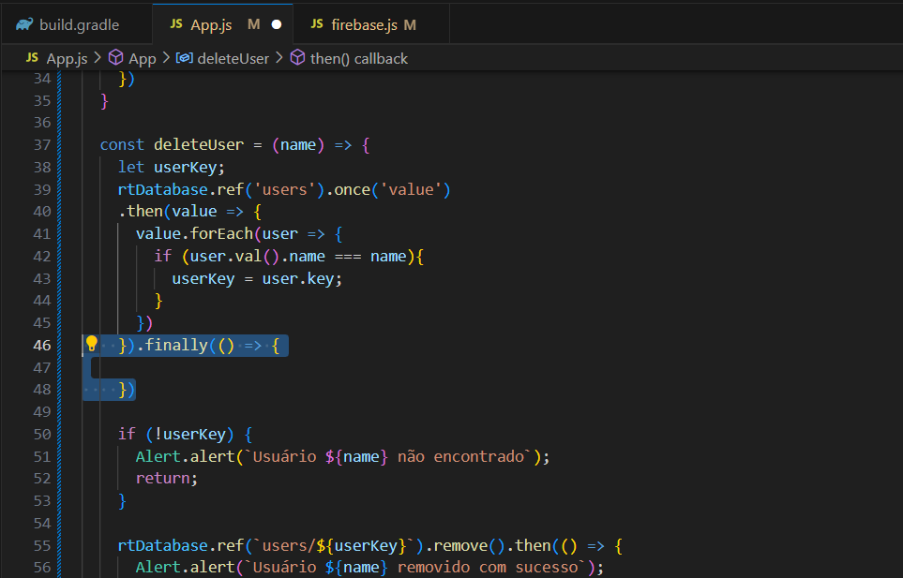
1
Firebase
2
4
EEEEE… O professor cometeu um erro
Quando estamos lidando com eventos assíncronos, é importante nos atentarmos mais à ordem das execuções. Nesse caso, o professor, animado para o jogo do TRIKAS, não prestou atenção, e olha o erro que cometeu
3

Slide 63
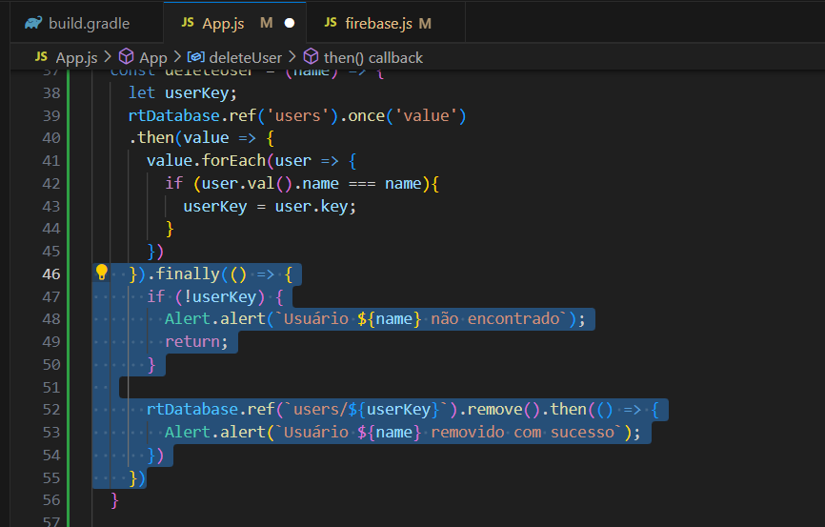
1
Firebase
2
4
EEEEE… O professor cometeu um erro
Quando estamos lidando com eventos assíncronos, é importante nos atentarmos mais à ordem das execuções. Nesse caso, o professor, animado para o jogo do TRIKAS, não prestou atenção, e olha o erro que cometeu
3

Slide 64
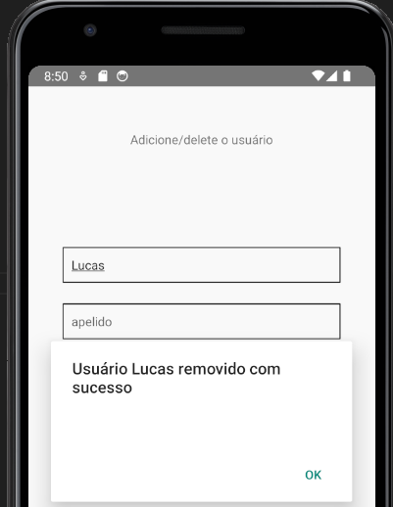
2
4

Slide 65


Slide 66
Firebase
Para finalizar a nossa aula…
Vamos criar um listener, para nos avisar quando um novo usuário for adicionado!!

Slide 67

Firebase
Para finalizar a nossa aula…
Vamos criar um listener, para nos avisar quando um novo usuário for adicionado!!

Slide 68


Slide 69
Firebase
O que aconteceu??
Nosso snapshot, está nos devolvendo o objeto inteiro!!! E está disparando logo no começo… Como resolver?

Slide 70

Firebase
O que aconteceu??
Nosso snapshot, está nos devolvendo o objeto inteiro!!! E está disparando logo no começo… Como resolver?

Slide 71

Firebase
O que aconteceu??
Nosso snapshot, está nos devolvendo o objeto inteiro!!! E está disparando logo no começo… Como resolver?

Slide 72

Firebase
O que aconteceu??
Nosso snapshot, está nos devolvendo o objeto inteiro!!! E está disparando logo no começo… Como resolver?

Slide 73

Firebase
O que aconteceu??
Nosso snapshot, está nos devolvendo o objeto inteiro!!! E está disparando logo no começo… Como resolver?

Slide 74

Firebase
O que aconteceu??
Nosso snapshot, está nos devolvendo o objeto inteiro!!! E está disparando logo no começo… Como resolver?

Slide 75

Firebase

Slide 76

Dúvidas, anseios, desabafos?

Slide 77



